Slide 1













UỶ BAN NHÂN DÂN QUẬN LONG BIÊN
TRƯỜNG MẦM NON BAN MAI XANH
HOẠT ĐỘNG PHÁT TRIỂN NHẬN THỨC
ĐỀ TÀI: HÀ NỘI CỦA BÉ
LỚP MẪU GIÁO BÉ C2

Slide 2



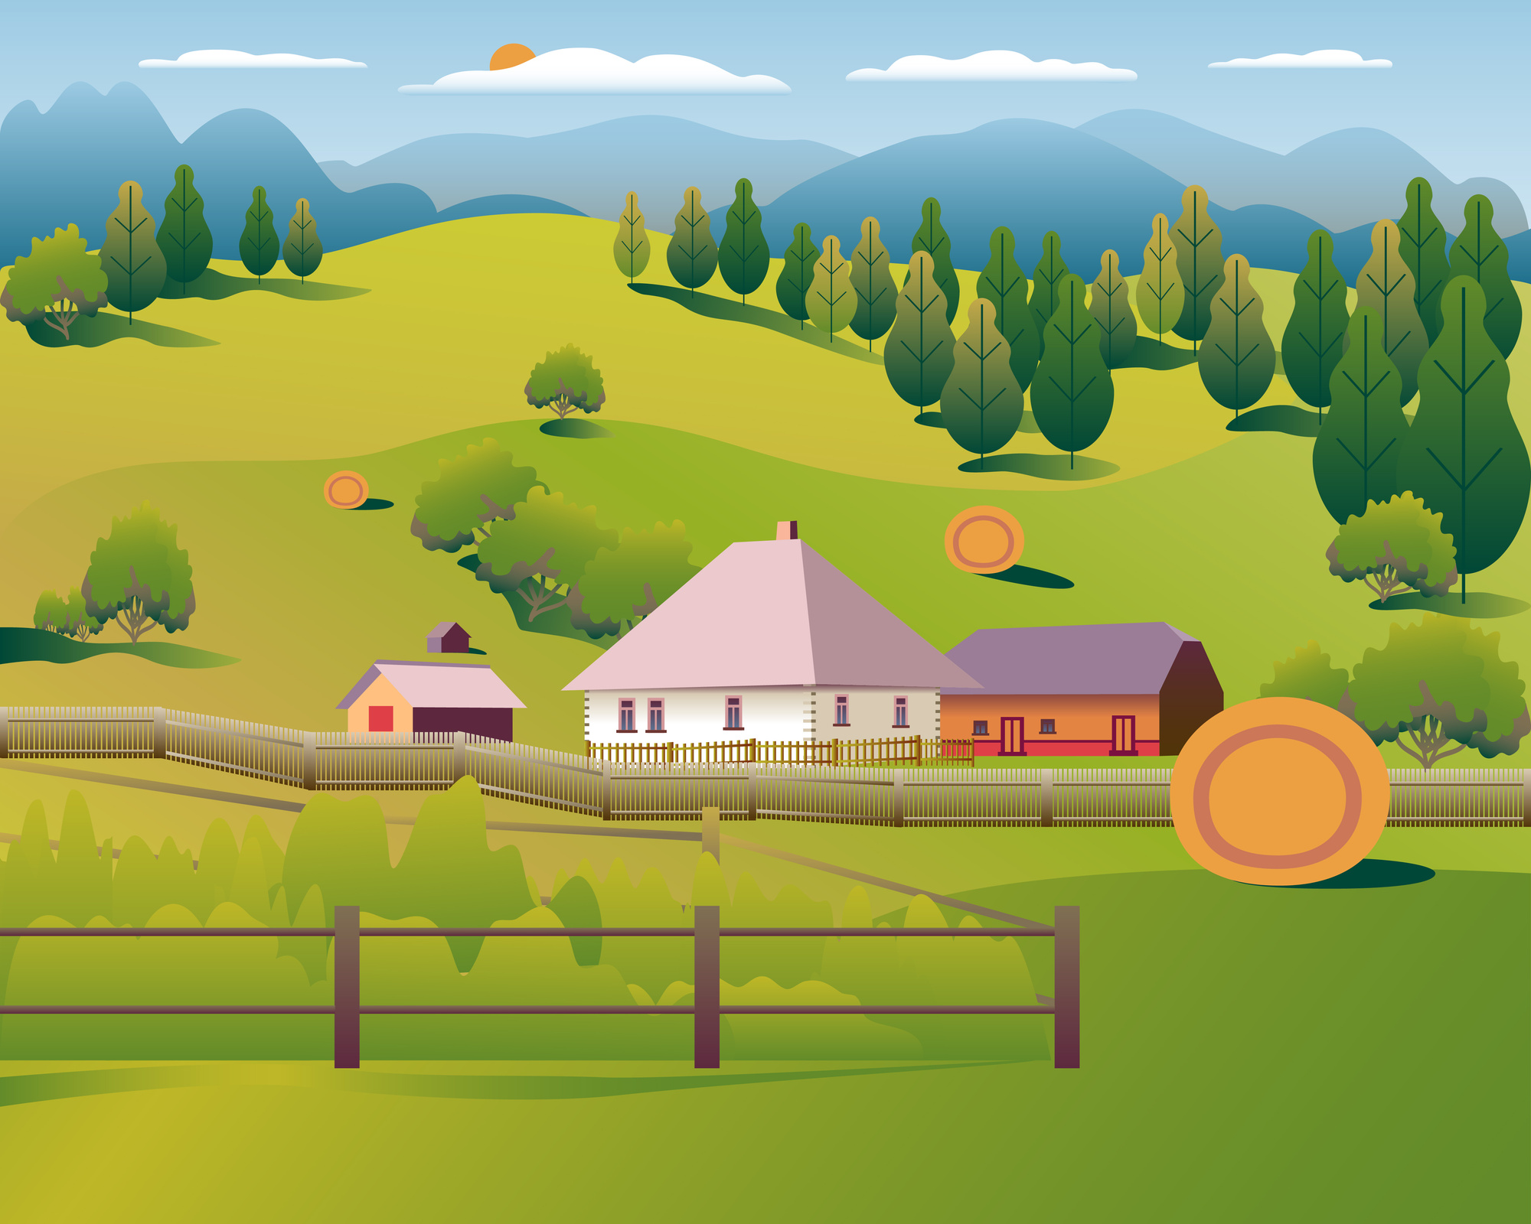


Ổn định tổ chức
Cô và trẻ hát bài “ Quê hương tươi đẹp”

Slide 3


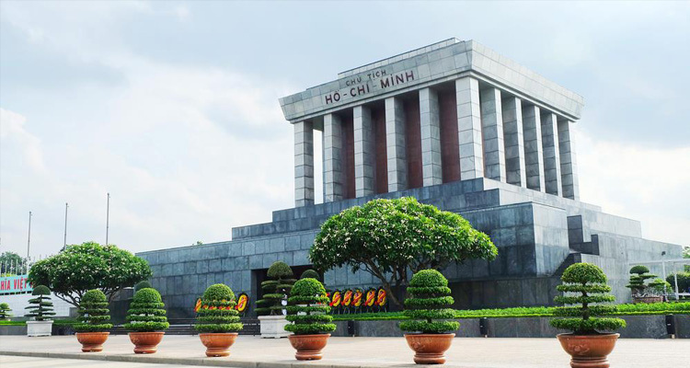



Quan sát tranh và trả lời câu hỏi
+ Các con có biết đây là ở đâu ?
+ Bạn nào đã đi thăm Lăng Bác chưa ?
+ Bạn nào biết trong Lăng Bác có gì ?
+ Bên ngoài ai đứng bảo vệ Lăng Bác ?

Slide 4

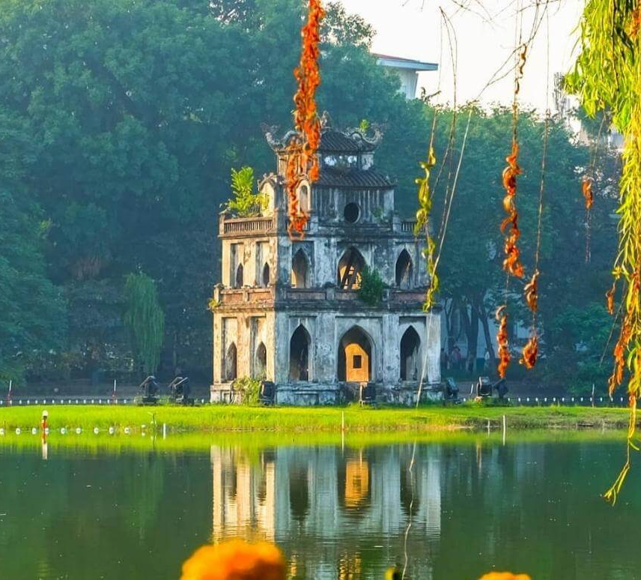
Cô có bức tranh gì đây?
Ở giữa hồ có cái gì ?
Trên bờ hồ chúng mình có thấy gì?

Slide 5

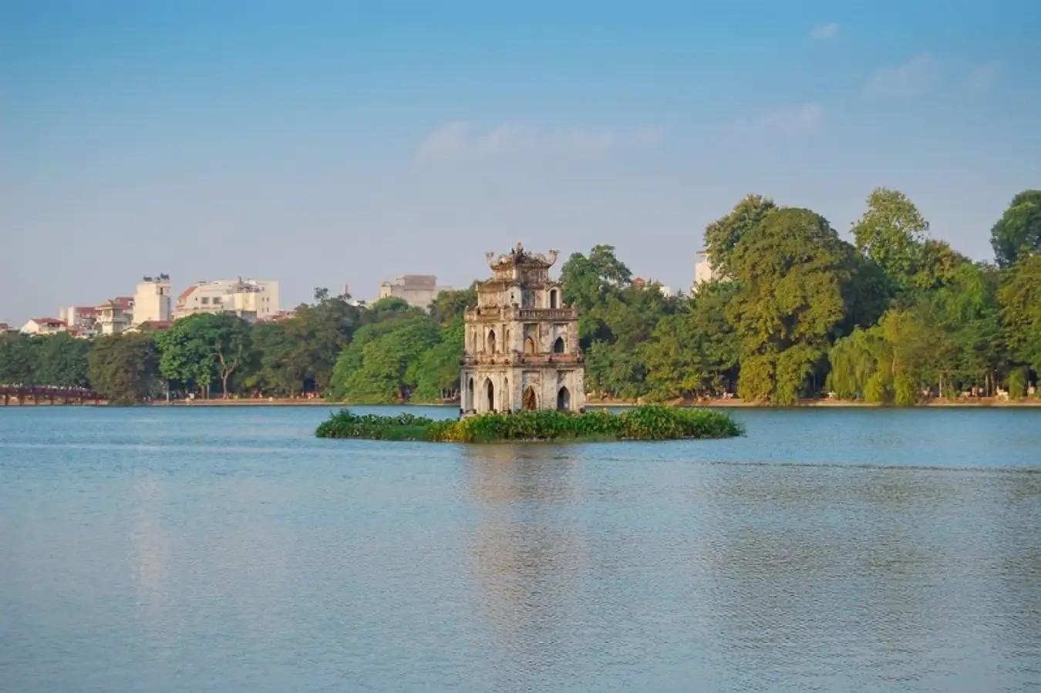


Đây là Hồ Gươm nằm ở quận Hoàn Kiếm. Ở giữa hồ có Tháp Rùa rêu phong, cổ kính. Trên bờ hồ, những cây cổ thụ tỏa bóng mát cùng hàng liễu xanh rì rủ bóng xuống mặt hồ

Slide 6

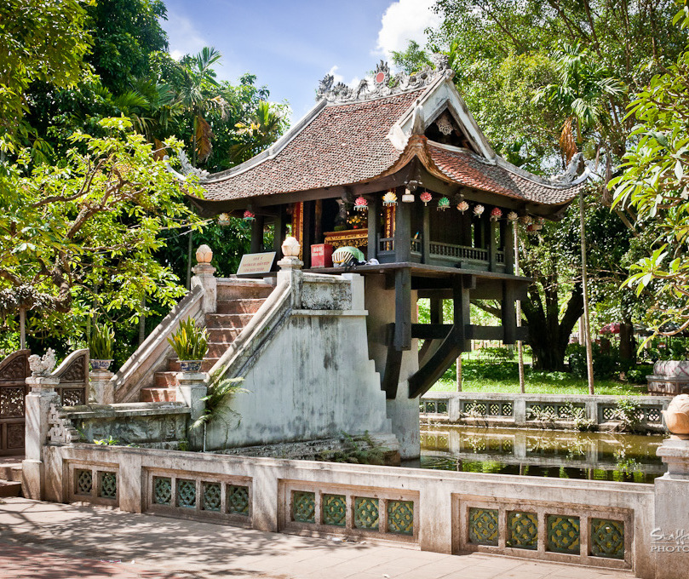
Các con đoán xem đây là bức tranh về địa danh nào ?
Xung quanh chùa là gì?
Vì sao gọi là chùa Một Cột ?

Slide 7
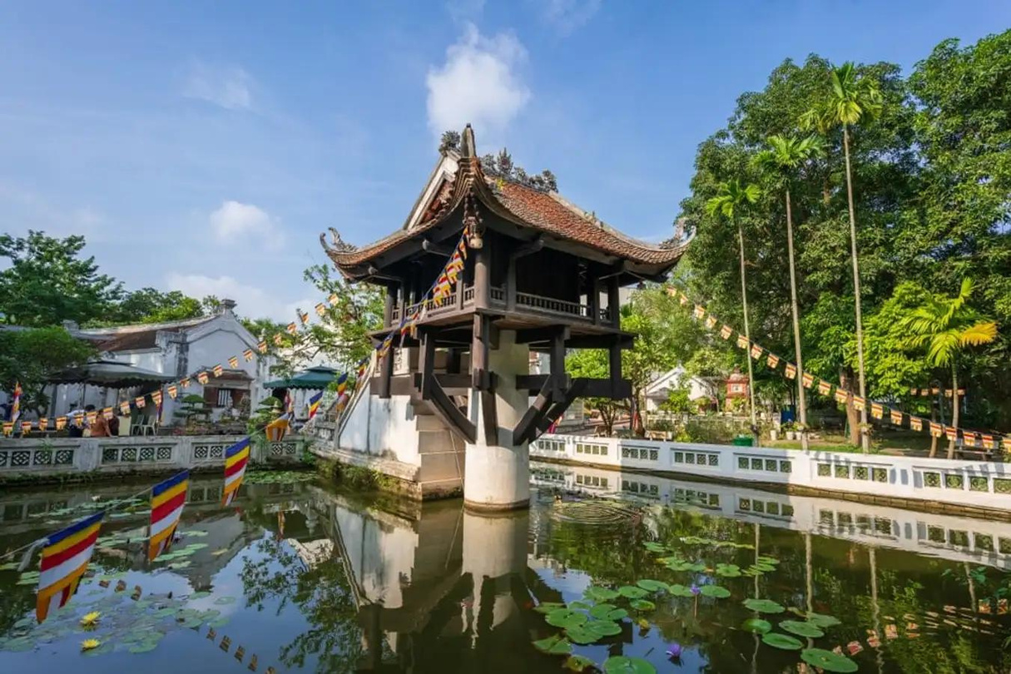

Chùa Một Cột
+ Nằm trên con đường Đội Cấn, quận Ba Đình.
+ Chùa được dựng từ một cột đá nằm giữa hồ nên được gọi là Chùa Một Cột.
+ Xung quanh chùa là các cây cổ thụ xanh mướt tỏa bóng mát.

Slide 8



Cô với các con vừa tìm hiểu về những cảnh đẹp nào ?

Slide 9
Lăng Bác
Hồ Gươm

Slide 10
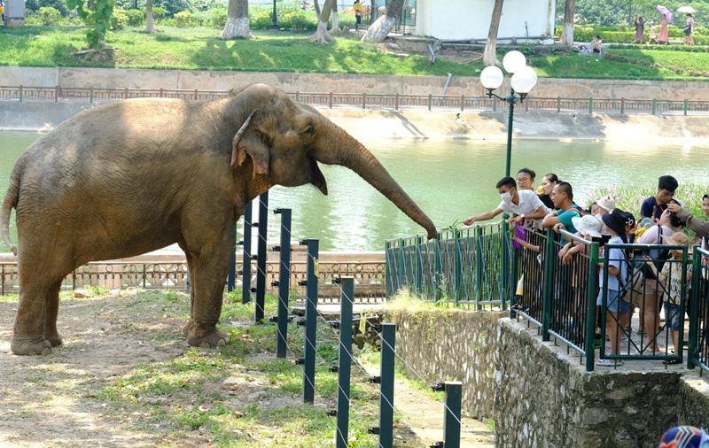
Chùa Một Cột
Công viên Thủ Lệ

Slide 11

11
Ngoài những cảnh đẹp trên, các con còn biết danh lam thắng cảnh nào khác?

Slide 12
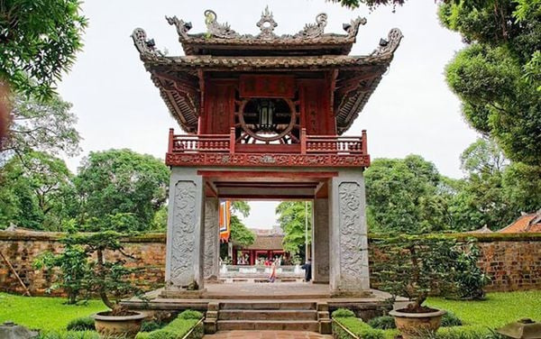
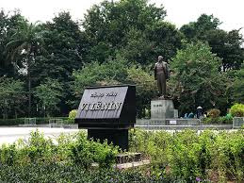
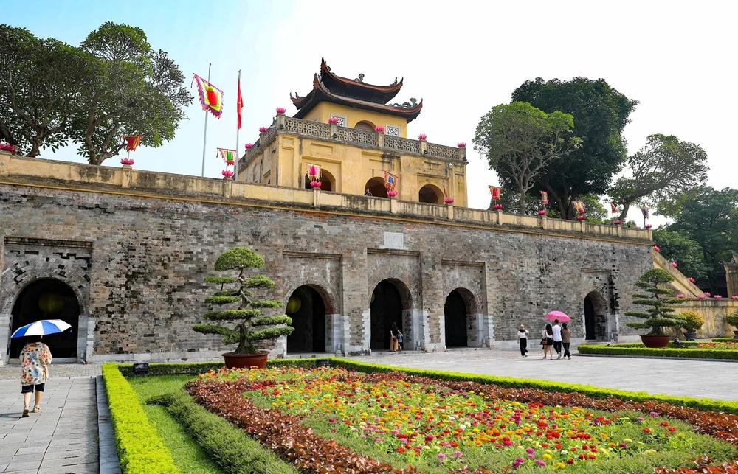
Văn Miếu
Công viên
Lê nin
Hoàng Thành Thăng Long

